Slide 1
2018 中美青年创客大赛
2018 China-US Young Maker Competition (CUYMC)

Slide 2

2018中美青年创客大赛赛事简介
大赛主题
历史成果
组织机构
以“共创未来”为主题，倡导参赛选手关注社区、教育、环保、健康、能源、交通等可持续发展领域，结合创新理念和前沿科技，打造具有社会和产业价值的全新作品。
自2014年至今，已成功举办四届，吸引中美青年广泛、深度参与，丰富中美青年交流模式，为中美人文交流高层磋商机制增加了“创新”亮点。
主办单位： 中华人民共和国教育部
承办单位：
中国（教育部）留学服务中心
清华大学
北京歌华文化发展集团
谷歌信息技术（中国）有限公司

Slide 3
2018中美青年创客大赛参赛要求
参赛资格
报名方式
团队报名要求
中美青年创客大赛对任何中国公民或美国公民、或在中国或美国获得永久合法居留权的个人开放。
报名者年龄应在大赛报名起始日时符合18周岁以上（含18周岁整）或40周岁以下（含40周岁整）的要求。
报名者需通过登录中美青年创客大赛官方网站（https://www.chinaus-maker.org/）完成报名工作。
报名者可采用个人或团队方式参赛，报名时需要选择参赛分赛区，并根据所选分赛区要求统一参赛，同场竞技。
以团队形式报名时，团队总人数不得超过5人（含领队），领队为团队的联系人和代表。
直至比赛正式开始前，领队可替换一位或多位成员，领队不可更换。
参赛选手可参加到多个团队中，但至多作为其中一支团队的领队。
详细规则请查阅官方网站：https://www.chinaus-maker.org/参赛要求

Slide 4
大赛主页
大赛主页：
https://www.chinaus-maker.org/
美国赛区主页：
https://www.hackster.io/contests/2018chinausyoungmakercompetition

Slide 5
参赛技术平台
开源、开放，不限制。参赛团队可自由选择合适的开发平台参赛；
鼓励基于开源技术的创客作品，比如：
人工智能：
人工智能开源框架TensorFlow： https://tensorflow.google.cn/
移动应用和物联网：
开源移动开发平台Android：https://developer.android.google.cn/index.html
Android开发官方IDE，AndroidStudio：https://developer.android.google.cn/studio/index.html
物联网开发平台：Android Things https://atdocs.cn/

Slide 6
2018中美青年创客大赛参赛流程
第一阶段：
大赛启动、参赛选手报名和分赛区选拔赛
第二阶段：
决赛入围团队打磨作品
第三阶段：
中美青年创客大赛决赛
参赛选手需选择一个分赛区参赛（不可多选）
参赛选手按照分赛区要求报名、提交参赛作品并参加分赛区选拔赛
国内分赛区共12个，具体名单详见竞赛官网
美国分赛区1个
国内各分赛区前5名晋级总决赛；美国赛区前10名晋级总决赛。
入围决赛的参赛选手打磨、优化参赛作品
总决赛共 70 支团队
70 支团队聚齐北京，角逐各奖项
包含国内60支团队和美国赛区10支团队参加在北京的总决赛

Slide 7
2018中美青年创客大赛日程安排
分赛区列表：
北京
天津
成都
温州
厦门
深圳
上海
南京
西安
海口
苏州
沈阳
1
大赛启动、参赛选手报名和分赛区选拔赛
2018年4月1日-7月9日
决赛入围团队打磨作品
2018年7月-2018年8月上旬
2
中美青年创客大赛决赛
2018年8月13-17日
3

Slide 8
如何参与国内分赛区报名？
分赛区：
北京
天津
成都
温州
厦门
深圳
上海
南京
西安
海口
苏州
沈阳
地域不限，可自由选择任一分赛区报名；但鼓励就近原则，选择当地赛区或者临近赛区报名；
请关注分赛区的承办校（教育部门）信息，包括分赛区实施办法和分赛区特有的比赛日程、关键日期；
鼓励在华留学生参与大赛，在国内分赛区报名；
如有问题，请询大赛工作组秘书处（最有一页有联系方式）。

Slide 9
美国赛区参赛办法
初赛阶段：4月1日-6月22日，在美国赛区主页报名和提交参赛作品：https://www.hackster.io/contests/2018chinausyoungmakercompetition
6月底，经评审确定10支参加总决赛名单；
7月-8月上旬，参赛队打磨完善参赛作品；
决赛：8月13日，10支团队赴中国北京参加8月13-17日的总决赛活动，及后续文化交流活动；
费用：来回机票和签证费用、大赛期间食宿费用由大赛工作组负责。

Slide 10
2018中美青年创客大赛评审标准：分赛区
分赛区选拔赛评分标准为百分制，评委根据不同评分标准，结合作品⾃⾝特点进⾏打分。具体 评分标准如下：
评选标准 | 参考评价 | 权衡
创新创意优势 | 所提作品是否可满⾜清晰的⽤户需求、解决社会问题或提供机会？其解决⽅案阐述是否明确？ 它是否是⼀种可创造巨⼤市场的颠覆性产品？还是仅仅是⼀种增量式产品？ 该作品是否为实现某种⽬的提供了⼀种新的、有意义的改进方法？ | 最高50分
作品的完整性 | 该作品是否能带来良好的⽤户体验？ 该作品是否完成既定功能？ | 最高30分
作品应⽤前景 | 在技术上，这⼀创意在接下来的2年内是否可⾏？ 该作品是否可能成为⼀个创业项⽬？ | 最高20分

Slide 11
2018中美青年创客大赛评审标准：决赛
评选标准 | 参考评价 | 权衡
创新创意优势 | 作品是否具有⼀定的社会意义，提供了崭新的社会公共服务，或者解决、缓解某个公共领域的问题？ 作品是否在问题挖掘、功能实现或技术应⽤⽅⾯具有⼀定的创新性？ 作品是否体源于创客创作，⽽⾮专业公司或研究单位带有科研性质的产品原型？ | 最高30分
作品的完整性 | 作品是否能够实现既定功能？ 作品是否为⽤户提供了有效的功能服务或问题解决⽅案，是否具有良好的⽤户体验？ 作品在初赛结束后是否有新的改进和提升？ | 最高30分
技术的合理性 | 作品采⽤的技术路线可否满⾜其预期功能的实现？ 作品采⽤的技术⼿段是否具有可实现性，能够在较短周期（1-2年内） 投⼊实践？ 作品选择的技术是否能够在效率、功能、成本⽅⾯实现平衡？ | 最高25分
作品应⽤前景 | 作品是否具有成为创业项⽬的可能性？ 作品是否具有产业领域的发展价值，能在所处⾏业的市场竞争中有⼀定 的发展空间？ 项⽬团队是否有产品化的设想、初步调研和规划？ | 最高15分

Slide 12
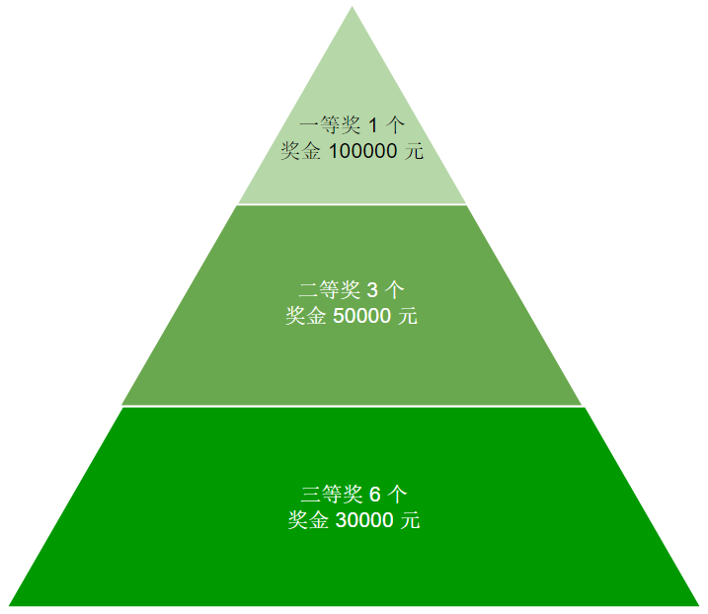
2018中美青年创客大赛奖项设置
总决赛奖项设置：
分赛区奖项设置
详见分赛区页面

Slide 13
大赛官微

Slide 14
如有问题？
请询大赛工作组秘书处：
联系人：陈栩劼
邮箱：eastasia-ur@google.com
电话：010-6250 5857

